Slide 1
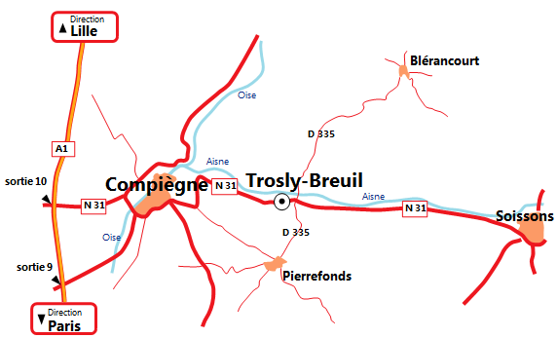
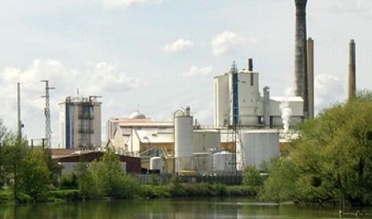
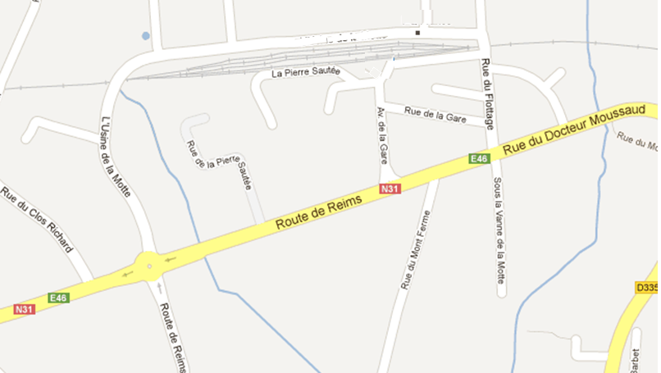
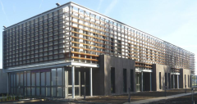
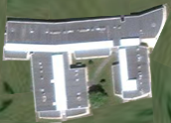
Plan d’accès à la plateforme industrielle de Lamotte
En provenance de Paris :
Prendre l’autoroute A1 vers Lille.
Prendre la sortie 10 en direction de Compiègne-Ouest / Arsy
Prendre N31 / E46 en direction de Compiègne / Noyon
A proximité de Compiègne, prendre N1031
Suivre la direction Soissons / Reims
Au rond-point à Trosly Breuil, prendre la troisième sortie (zone industrielle)
En provenance de Compiègne :
Suivre la direction Soissons / Reims
Traverser le village jusqu’au rond point, et suivre les informations selon votre lieu de visite
En provenance de Soissons :
Suivre la direction Compiègne
Prendre la première à droite juste après le l’entrée du village Trosly breuil
(2) Poste de garde
Rue des Aérostiers 60350 – Trosly Breuil
Tel 03 44 85 40 03
(3) Laboratoire
Latitude 49°24’12,66” N
Longitude 2°59’34,42”E
Visiteurs Siège : (1)
Au rond-point à Trosly Breuil, prendre la première sortie (zone industrielle)
Après le parking poids-lourds prendre la première route à droite et s’adresser à l’accueil du Siège.
Visiteurs site industriel (2) et
Visiteurs Laboratoire de Recherche et d’Analyses : (3)
Prendre la rue du flottage et adresser vous au Poste de Garde.
Rue
des
(1) Accueil siège
Aréostiers
Aout 2020

